Slide 1
Canvas 绘图进阶

Slide 2
复习
直线
绘制矩形、清除矩形
弧形、文字
图片
动画
Notes:
讲解指导：
1、重点内容：if语句、自定义函数和函数的应用，这部分内容学员要牢固掌握，后面演示操作例子中用到这些知道也要详细解释，让学员能够灵活运用这些知识；
2、JavaScript概述，学员知道如何应用JavaScript即可，掌握外部引用JS文件方法和使用<script>标签应用javascript即可；
3、变量、数据类型、运算符、注释：学员要掌握，但是这里不着重讲解，让学员知道就行了，以后的章节中在演示操作例子中循徐渐进的让学员慢慢理解并加深印象，这些内容在后面章节的操作例子中大量用到，每次用到都要详细讲解；

Slide 3
技能目标
会使用 canvas API 绘制复杂的图形、图像、文字
会使用 canvas API 制作网页常用炫酷效果
Notes:
讲解指导：
1、重点内容：if语句、自定义函数和函数的应用，这部分内容学员要牢固掌握，后面演示操作例子中用到这些知道也要详细解释，让学员能够灵活运用这些知识；
2、JavaScript概述，学员知道如何应用JavaScript即可，掌握外部引用JS文件方法和使用<script>标签应用javascript即可；
3、变量、数据类型、运算符、注释：学员要掌握，但是这里不着重讲解，让学员知道就行了，以后的章节中在演示操作例子中循徐渐进的让学员慢慢理解并加深印象，这些内容在后面章节的操作例子中大量用到，每次用到都要详细讲解；

Slide 4
坐标变换
需求：除了规整的矩形、圆形，我们还需要更多的形状（如椭圆、倾斜的矩形）；
减少重复计算（如绘制坐标）
平移：ctx.translate(x,y)
放缩：ctx.scale(x,y)
旋转：ctx.rotate(弧度)
注意：① canvas 的转换不是针对整个 canvas 的，而是针对调用转换方法之后绘制的shapes或 paths，所以要先进行坐标变换再绘图，否则没有效果。
② 每一次的变换都是以上一次的画布为基准的。

Slide 5
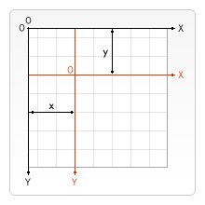
位移 ctx.translate(x,y)
x,y 代表画布对象的偏移量，
canvas 标签的位置不会改变

Slide 6
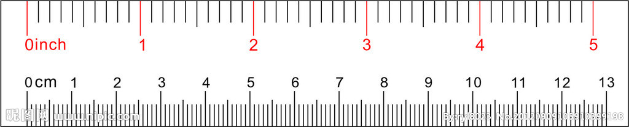
缩放 ctx.scale(x,y)
缩放不改变画布的像素总数，只是改变其分布密度，所以即使相同像素的图像视觉效果也不同

Slide 7
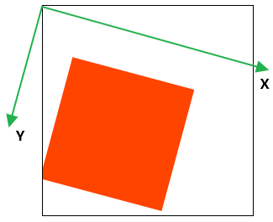
旋转 ctx.rotate(弧度)
顺时针为正，逆时针为负。
一般要先用 translate( ) 先把画布的原点移到所需要的位置，然后再旋转。类似于 transform-origin
运用：重新绘制坐标系

Slide 8
save() 和 restrore()
save：用来保存 Canvas 的状态。save之后，可以调用Canvas的平移、放缩、旋转、错切、裁剪等操作。
restore：用来恢复 Canvas 之前保存的状态。
只要使用了变换，后续的所有绘制都会受到影响（即使用 beginPath 开启了新路径也是在新画布中画），要想恢复用 restore()。
save 和 restore 要配对使用（restore 可以比 save 少，但不能多）。

Slide 9
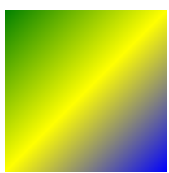
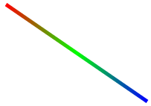
绘制线性渐变
var grd = ctx.createLinearGradient(xStart,yStart,xEnd,yEnd);
grd.addColorStop(offset, color);
grd.addColorStop(0, "green");
grd.addColorStop(.5, "yellow");
grd.addColorStop(1, "blue");
ctx.fillStyle = grd;
ctx.fillRect(50,50,200,200);
起点，偏移量为0
偏移量为0.5
终点

Slide 10
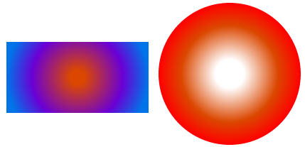
绘制径向渐变
var grd = ctx.createRadialGradient(
xStart, yStart, radiusStart, xEnd, yEnd, radiusEnd);
参数分别是：开始圆心的x坐标、y坐标，半径，结束圆心的x坐标、y坐标，半径
在小圆之外大圆之内（0，1）填充不同的颜色。
Notes:
讲解：
与CSS对比讲解script标签、type属性；
<script>…</script>可以包含在文档中的任何地方，只要保证这些代码在被使用前已读取并加载到内存即可。
演示（javascript基本结构）：介绍例子中的语句作用，让学员对Javascript有一个认识即可；

Slide 11
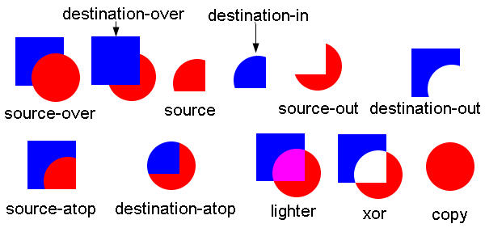
图形组合
ctx.globalCompositeOperation=" "; 表示图形叠加的方式

Slide 12
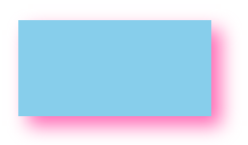
绘制图形阴影
ctx.shadowOffsetX = 10;
ctx.shadowOffsetY = 10;
ctx.shadowBlur = 30;
ctx.shadowColor = "blue";
绘制时是把图形和阴影同时画出
box-shadow: 2px 5px 10px #ccc;
text-shadow: 1px 2px 3px black;
Notes:
讲解：
与CSS对比讲解script标签、type属性；
<script>…</script>可以包含在文档中的任何地方，只要保证这些代码在被使用前已读取并加载到内存即可。
演示（javascript基本结构）：介绍例子中的语句作用，让学员对Javascript有一个认识即可；

Slide 13
图像裁剪
ctx.clip() 方法从原始画布中剪切任意形状和尺寸。
一旦剪切了某个区域，所有之后的绘图都会被限制在被剪切的区域内。所以使用 clip() 方法前要用 save() 对当前画布区域进行保存，以便在以后的任意时间通过 restore() 对其进行恢复。
clip 本身不会开启新的路径。

Slide 14
问题
ctx.rect(50,50,100,50);
ctx.fill();
// ctx.fillRect(50,50,100,50);
ctx.clip();
ctx.fillStyle = "pink";
ctx.fillRect(0,0,300,300);

Slide 15
图像平铺
var pat = ctx.createPattern(img, type);
ctx.fillStyle = pat;
type 的值可以是：no-repeat / repeat-x / repeat-y / repeat

Slide 16
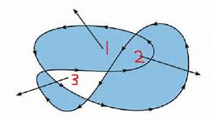
非零环绕原则
就是 canvas 判断某个区域是否填充的依据。
方法：从某闭合区域任意点拉一条直线出来, 拉到图形的外面。看穿过拉出的直线的线段，如果是顺时针方向就记为 +1, 如果是逆时针方向就记为 -1。最终看求和的结果，如果是 0 就不填充，否则就填充。

Slide 17
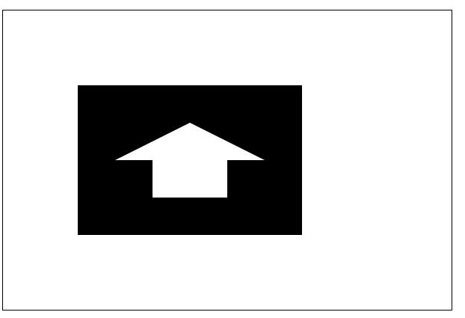
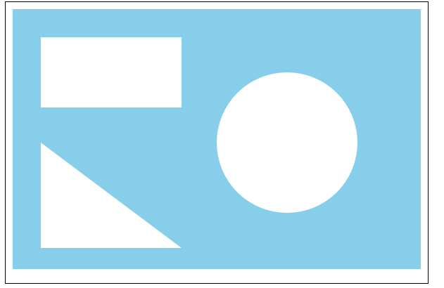
非零环绕练习

Slide 18
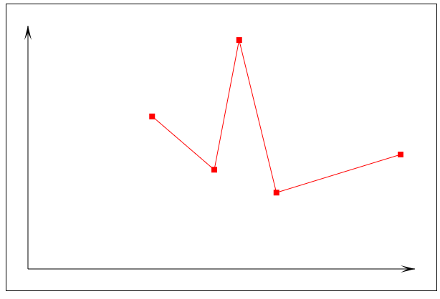
综合练习（一）

Slide 19
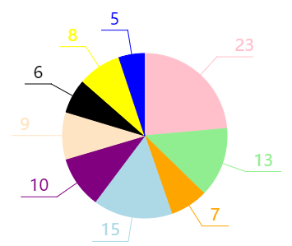
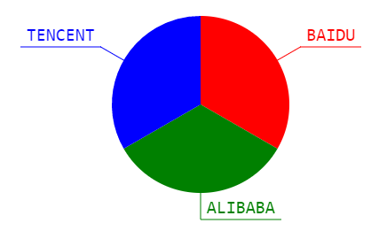
综合练习（二）

Slide 20
Thanks

